Slide 1
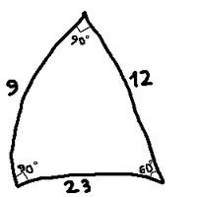
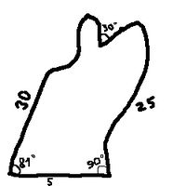
Китайский треугольник
Подготовила презентацию :
Ученица 7 «А» класса
МБОУСОШ № 8
Яблокова Анна

Slide 2
Китайский треугольник — легендарная геометрическая фигура, многоугольник, через который можно решить практически любую геометрическую (и не только) задачу
1) Типичный сделанный в Китае треугольник: сумма углов не равна 180, два прямых угла, а квадрат наибольшей стороны не равен абсолютно ничему.
2) Редкий китайский треугольник — с одним впуклым углом и очень непрямыми сторонами

Slide 3
1) Суть и свойства китайского треугольника
В узком понимании китайский треугольник — это треугольник с непрямыми сторонами. Данное свойство позволяет ему выходить из рамок типичного определения треугольников, и соответственно:
А)Он может иметь сумму углов, не равную 180•
Б))Может иметь до 3 прямых углов
В)Одна из сторон может быть больше суммы двух других
Г)Катет прямоугольного китайского треугольника бывает длиннее гипотенузы
Д)Углы китайского треугольника не обязательно выпуклые
Е)Его периметр не всегда равен сумме всех сторон
Ж) Он не обязательно имеет 3 угла, но при этом остаётся треугольником
З)Любой треугольник может считаться китайским при любых обстоятельствах, так как прямосторонний треугольник — всего лишь частный случай китайского.

Slide 4
История изобретения:
Дата изобретения и первого использования китайского треугольника точно неизвестна. Предположительно, он был создан китайскими инженерами во время создания Великой Стены, однако вполне возможно, что его прототипы применялись гораздо раньше. Согласно одной древнекитайской легенде, когда император приказал строить Великую Стену, инженеры спросили, где она должна пролегать, и тогда правитель взял карту Китая и начертил на ней какую-то фигуру, отдалённо напоминавшую треугольник, сказав, что по его периметру и должна проходить стена. Однако, поскольку большинство инженеров прибыли из Кореи и Японии, они не совсем поняли замысел императора, и начерченную фигуру стали многократно, наподобие звеньев, использовать в фундаменте Великой Стены. Вероятно, именно из-за такой неординарной конструкции монголы смогли легко преодолеть стену, но при этом местами она сохранилась до сих пор.

Slide 5
Решение задач с помощью китайского треугольника:
1)Общий принцип
С помощью китайского треугольника проще всего решать геометрические задачи, в которых присутствуют обычные треугольники. В таком случае обычный треугольник можно приравнять к китайскому (см. последнее свойство), и далее подбирать длины его сторон и величины углов так, как это удобно.
2)Решение задач стереометрии
Даже здесь китайский треугольник может вас выручить. «Застелите» поверхность объёмной фигуры различными китайскими треугольниками и дальше решайте по принципу предыдущего пункта.

Slide 6
Китайский треугольник в экономике:
1)Архитектура и строительство:
Ещё с давних времён китайский треугольник применяли в архитектуре, например, как было сказано выше, он был использован при строительстве Великой Стены. По некоторым данным, четырёхугольный китайский треугольник лежит в основе египетских пирамид. Также самое эффектное проявление китайского треугольника имеется в Пизанской башне — по мнению специалистов, он использован в её фундаменте неправильно, от чего башня и покосилась. Большинство современных небоскрёбов в Шанхае, Пекине и Шэньчжэни имеют в плане китайско-треугольную форму, что позволяет в 6,5 раз увеличить плотность жителей на квадратный метр площади застройки. Как показывает строительная практика, попытки китайских архитекторов использовать в проектировании зданий другие фигуры (например, европейский прямоугольник, арабский квадрат, японский круг) неминуемо заканчиваются строительством китайских треугольников.

Slide 7
2)Промышленность.
Китайский треугольник широко используется в промышленном производстве Китая. Приверженность производителей китайским треугольникам позволила вывести экономику страны на передовые позиции в мире. Это в первую очередь обусловлено тем, что изделия в виде китайского треугольника легко изготовить вручную, без использования высокоточных и дорогостоящих промышленных роботов. Даже в роботизированном производстве сохраняется высокая доля ручного труда, где изготовленные машинной обработкой изделия подвергаются доработке напильником, чтобы они приняли форму китайского треугольника.
3)Сельское хозяйство.
Несмотря на высокие темпы индустриализации, Китай остаётся отсталой аграрной страной. Последние исследования китайских учёных показывают, что главной причиной неэффективности сельского хозяйства является несоответствие землеустройства и средств производства. Вместо китайских треугольников, земельные наделы имеют прямоугольную форму, которая не позволяет эффективно использовать мотыги, сеялки, веялки и уборочную технику треугольной формы. Аграрная реформа, инициированная Коммунистической партией Китая, предусматривает нарезку земельных участков в форме китайских треугольников, что позволит китайским фермерам повысить производительность в 88 раз и засыпать мировой рынок рисом и клубникой треугольной формы.

Slide 8
Интересные факты!:
1)Китайцы гордятся китайским треугольником и считают, что он есть первоначалом всех фигур, и все остальные фигуры — лишь его частные случаи.
2)По древнеиндийской версии, Земля поддерживается тремя слонами, которые стоят на черепахе, что лежит на китайском треугольнике.
3)Есть данные, что картина « Чёрный квадрат » на самом деле должна была называться «Чёрный китайский треугольник», но для благозвучности была переименована.
4)Золотой треугольник между Таиландом, Бирмой и Лаосом на самом деле был китайским и не вписывался в традиционную схему триангуляции, что делало его невидимым для американских спутников-шпионов.

Slide 9
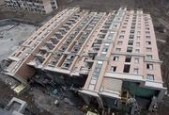
Небольшая ошибка в расчёте конструкций китайского треугольника может привести к неожиданным результатам

Slide 10
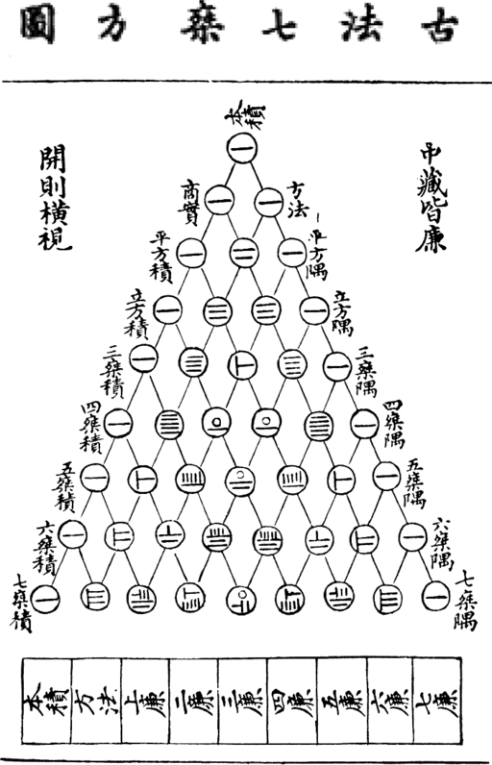

Русский и Китайский треугольник !!!

